Slide 1


LÀM QUEN CHỮ CÁI
LÀM QUEN CHỮ CÁI U - Ư
Giáo viên: TRƯƠNG ANH THƯ
Trường Mẫu Giáo Hoa Ngọc Lan
Lớp: Lá A2

Slide 2





Hoạt động 1:
Trò chuyện.

Slide 3

Hoạt động 2:
Bé cùng tìm hiểu

Slide 4

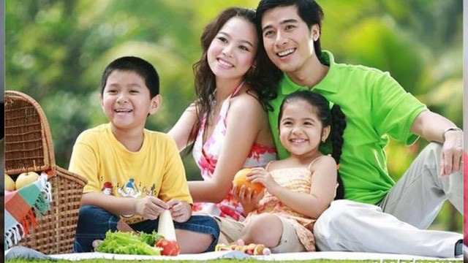
Gia đình bạn Thu

Slide 5
G
i
a
đ
ì
n
h
b
¹
n
T
h
u

Slide 6
u

Slide 7
- Cách phát âm chữ u
u

Slide 8


- Cấu tạo chữ u
u
BÊm vµo ®©y ®Ó cã hiÖu øng xuÊt hiÖn
Quay l¹i
Trë vÒ
Chuyển slde kế tiếp

Slide 9
Cô phát âm chữ u
u
- Lớp, cá nhân phát âm u
u
u
u
u
u
u
u
u

Slide 10
- Cô giới thiệu:
u
u
u

Slide 11


Gia đình bạn Trường

Slide 12
G
i
a
đ
ì
n
h
b
¹
n
T
r
ư
Ờ
n
g

Slide 13

- Cách phát âm chữ ­ư

Slide 14




- Cấu tạo chữ ư

Slide 15
- Cô phát âm chữ ư
- Lớp, cá nhân phát âm ư

Slide 16



Giới thiệu các kiểu chữ

Slide 17

So s¸nh
u

Slide 18


Khác nhau
u

Slide 19

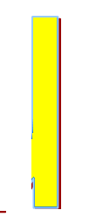
Giống nhau
u

Slide 20
Hoạt động 3:
Vui với cùng chữ cái u - ư.

Slide 21

Trò chơi “Gắn nét”
Các con hãy tìm nét và gắn thành chữ cái theo yêu cầu của cô nhé!

Slide 22

Trò chơi: Chìa khóa nào đúng

Slide 23



Trß ch¬i
Vòng quay kì diệu

